Slide 1
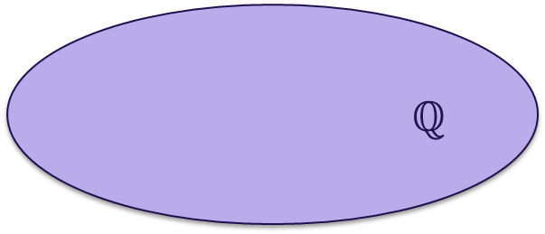

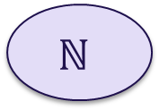

Chúng ta đã được học những tập hợp số nào?
Tập hợp các số tự nhiên
Tập hợp các số nguyên
Tập hợp các số hữu tỉ và vô tỉ là gì?
$$ℚ$$
$$ℤ$$
$$ℕ$$
$$𝕀$$
Tập hợp các số vô tỉ
Tập hợp các số hữu tỉ

Slide 2
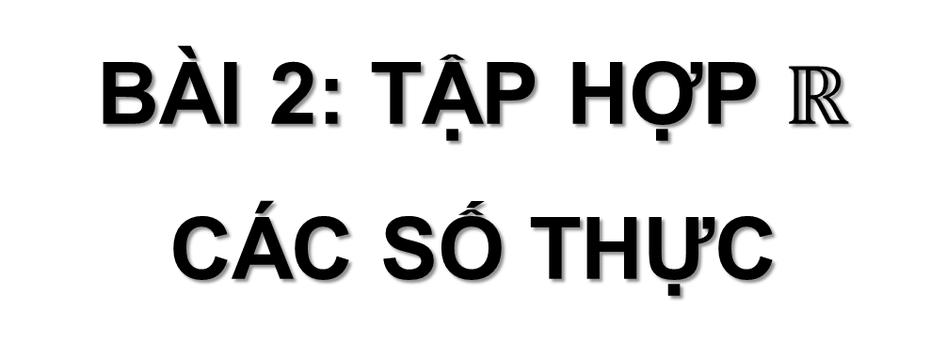
BÀI 2: TẬP HỢP $ℝ$ CÁC SỐ THỰC
(3 tiết)

Slide 3
NỘI DUNG BÀI HỌC
Số thực
Biểu diễn số thực trên trục số
Số đối của một số thực
So sánh các số thực

Slide 4


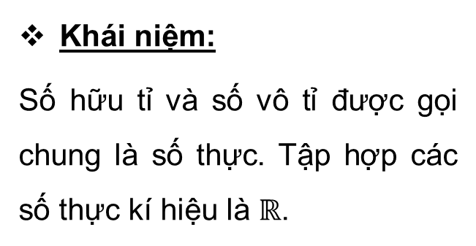

I. SỐ THỰC
1. Tập hợp số thực
HĐ1
Khái niệm:
Số hữu tỉ và số vô tỉ được gọi chung là số thực. Tập hợp các số thực kí hiệu là $ℝ$.
a) Hai ví dụ về số hữu tỉ:
$$\frac{3}{5};−0,6$$
b) Hai ví dụ về số hữu tỉ:
$$−\sqrt{3}; π$$
Ví dụ:
$$−2; \frac{1}{5};0,135;\sqrt{2}; π;…$$
là các số thực.

Slide 5

2. Biểu diễn thập phân của số thực
a) Nêu biểu diễn thập phân của số hữu tỉ.
b) Nêu biểu diễn thập phân của số vô tỉ.
HĐ2
Giải:
a) Số hữu tỉ được biểu diễn dưới dạng số thập phân hữu hạn hoặc vô hạn tuần hoàn.
b) Số vô tỉ được biểu diễn dưới dạng số thập phân vô hạn không tuần hoàn.

Slide 6

Số thực
Số hữu tỉ
Số vô tỉ
Biểu diễn bằng số thập phân hữu hạn hoặc vô hạn tuần hoàn
Biểu diễn bằng số thập phân vô hạn không tuần hoàn

Slide 7

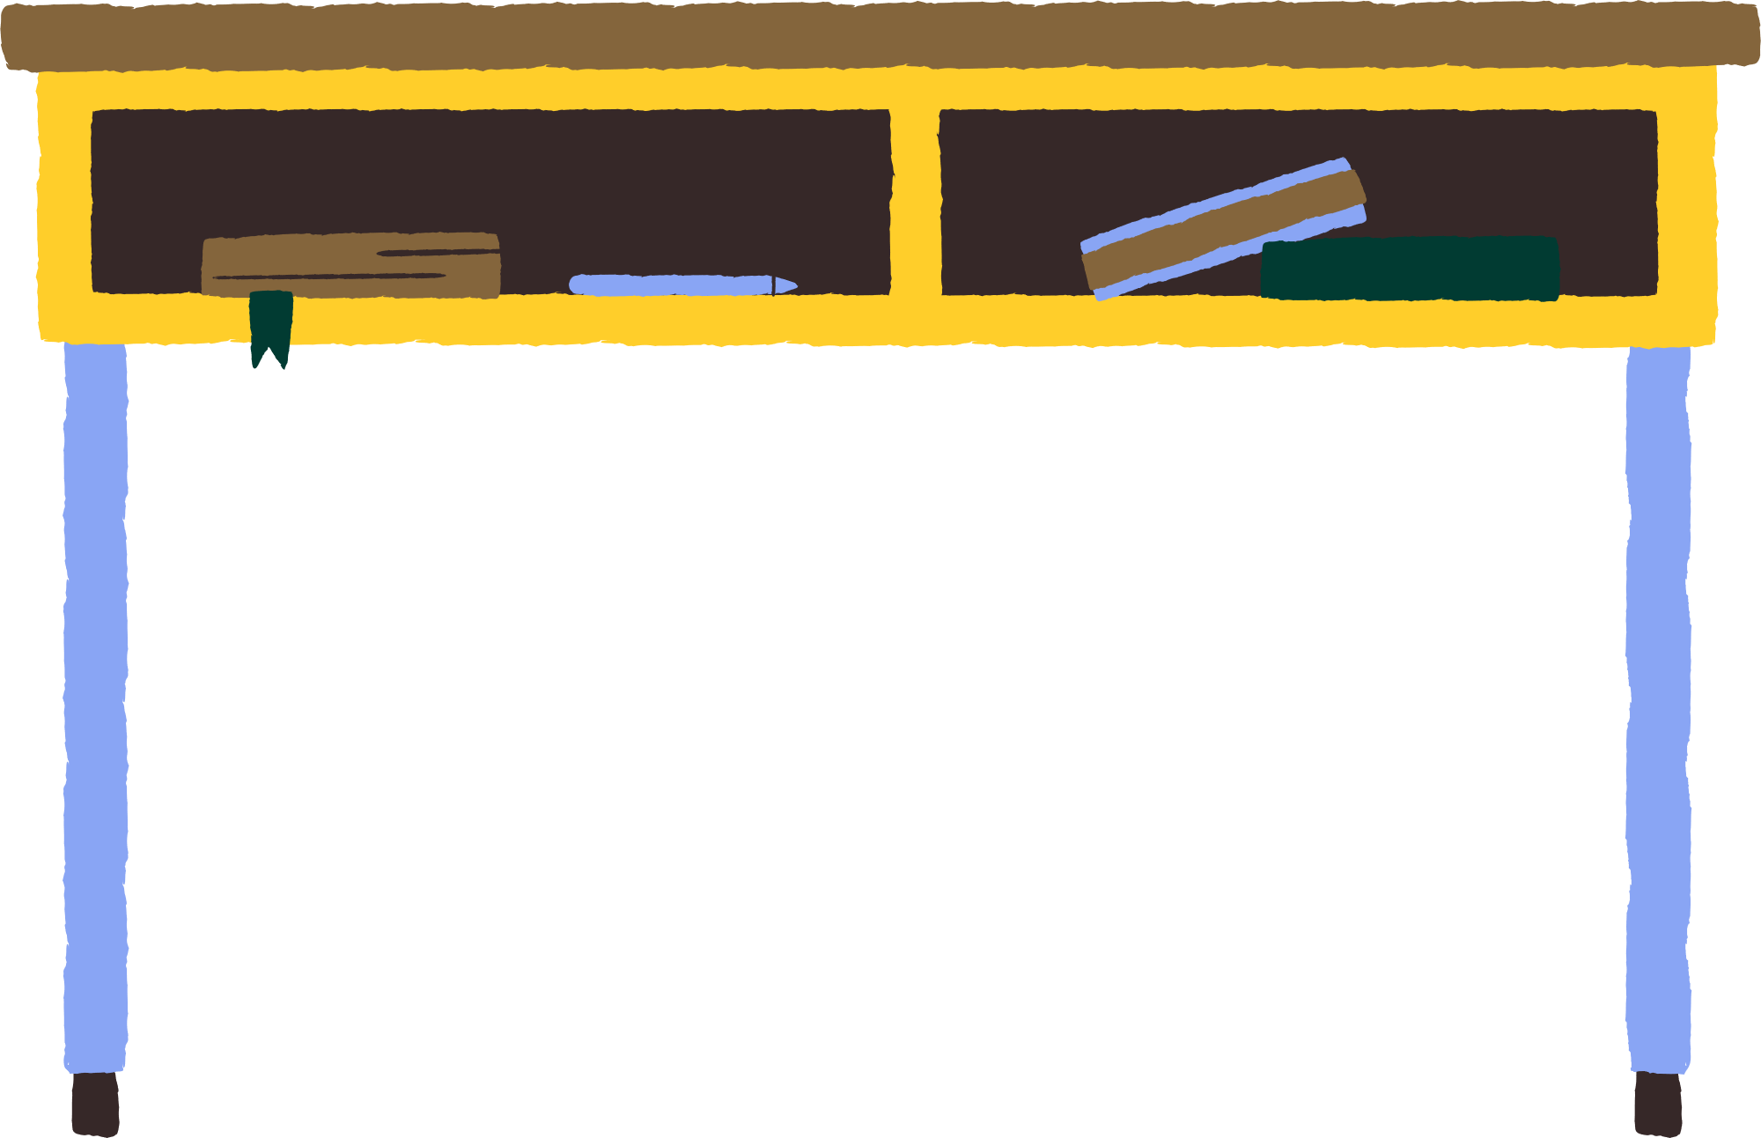








II. BIỂU DIỄN SỐ THỰC TRÊN TRỤC SỐ
HĐ3
Biểu diễn các số hữu tỉ sau trên trục số:
$$−\frac{1}{2};1;1,25; \frac{7}{4}$$
Giải:
$$−1$$
$$−\frac{1}{2}$$
$$0$$
$$1$$
$$1,25$$
$$\frac{7}{4}$$
$$2$$

Slide 8



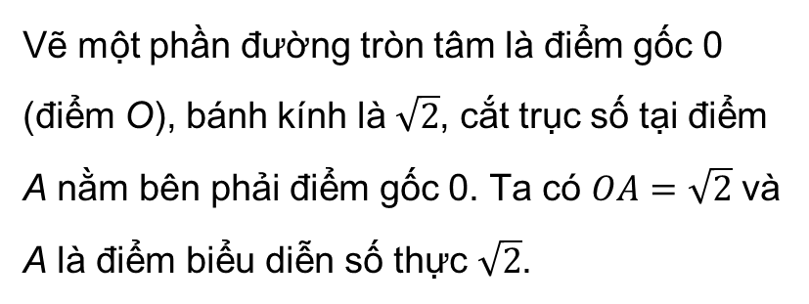
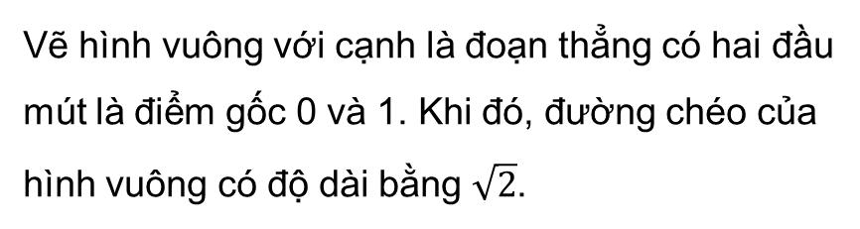

Ví dụ 1
Biễu diễn số thực $\sqrt{2}$ trên trục số.
Giải:
Để biểu diễn số thực $\sqrt{2}$trên trục số, ta làm như sau:
Vẽ hình vuông với cạnh là đoạn thẳng có hai đầu mút là điểm gốc 0 và 1. Khi đó, đường chéo của hình vuông có độ dài bằng $\sqrt{2}$.
O
A
Vẽ một phần đường tròn tâm là điểm gốc 0 (điểm O), bánh kính là $\sqrt{2}$, cắt trục số tại điểm A nằm bên phải điểm gốc 0. Ta có $OA=$ $\sqrt{2}$ và A là điểm biểu diễn số thực $\sqrt{2}$.
$$0$$
$$1$$
$$\sqrt{2}$$

Slide 9
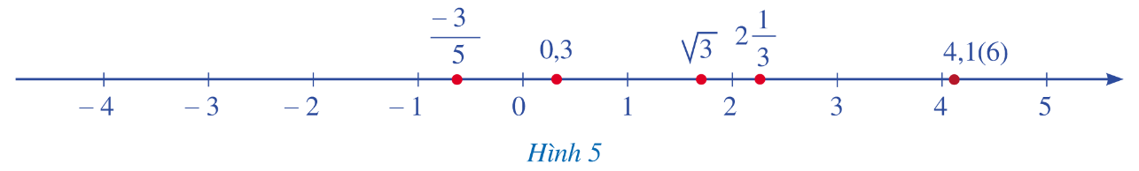
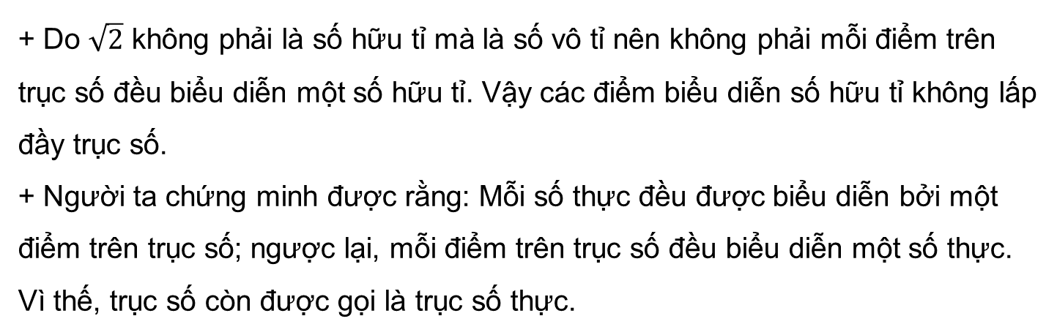
Nhận xét
+ Do $\sqrt{2}$ không phải là số hữu tỉ mà là số vô tỉ nên không phải mỗi điểm trên trục số đều biểu diễn một số hữu tỉ. Vậy các điểm biểu diễn số hữu tỉ không lấp đầy trục số.
+ Người ta chứng minh được rằng: Mỗi số thực đều được biểu diễn bởi một điểm trên trục số; ngược lại, mỗi điểm trên trục số đều biểu diễn một số thực. Vì thế, trục số còn được gọi là trục số thực.

Slide 10







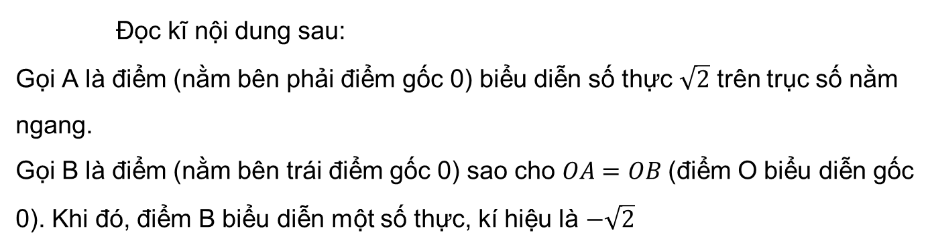

III. SỐ ĐỐI CỦA MỘT SỐ THỰC
HĐ4
Đọc kĩ nội dung sau:
Gọi A là điểm (nằm bên phải điểm gốc 0) biểu diễn số thực $\sqrt{2}$ trên trục số nằm ngang.
Gọi B là điểm (nằm bên trái điểm gốc 0) sao cho $OA=OB$(điểm O biểu diễn gốc 0). Khi đó, điểm B biểu diễn một số thực, kí hiệu là $−\sqrt{2}$
$$\sqrt{2}$$
$$\sqrt{2}$$
B
O
A
$$−\sqrt{2}$$
$$−1$$
$$0$$
$$1$$
$$\sqrt{2}$$

Slide 11

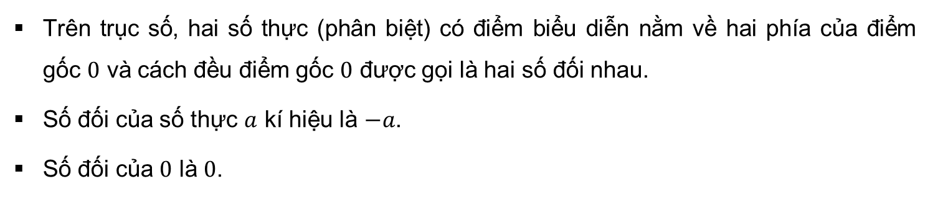
Kết luận
Trên trục số, hai số thực (phân biệt) có điểm biểu diễn nằm về hai phía của điểm gốc $0$ và cách đều điểm gốc $0$ được gọi là hai số đối nhau.
Số đối của số thực $a$ kí hiệu là $−a$.
Số đối của $0$ là $0$.
Nhận xét: Số đối của số $−a$ là số $a$, tức là $−(−a) = a$.

Slide 12






Ví dụ 2
Tìm số đối của mỗi số sau:
$$\frac{−1}{4};1,8; \sqrt{2}$$
$$\frac{−1}{4}$$
$$\frac{1}{4}$$
Số đối của là:
Số đối của $1,8$ là: $−1,8$
Số đối của $\sqrt{2}$ là: $−\sqrt{2}$

Slide 13








Luyện tập 1
Tìm số đối của mỗi số sau:
$$\frac{2}{−9};−0,5;−\sqrt{3}$$
$$\frac{2}{−9}$$
$$\frac{2}{9}$$
Số đối của là:
Số đối của $−0,5$ là:
$$0,5$$
Số đối của $−\sqrt{3}$ là:
$$\sqrt{3}$$

Slide 14
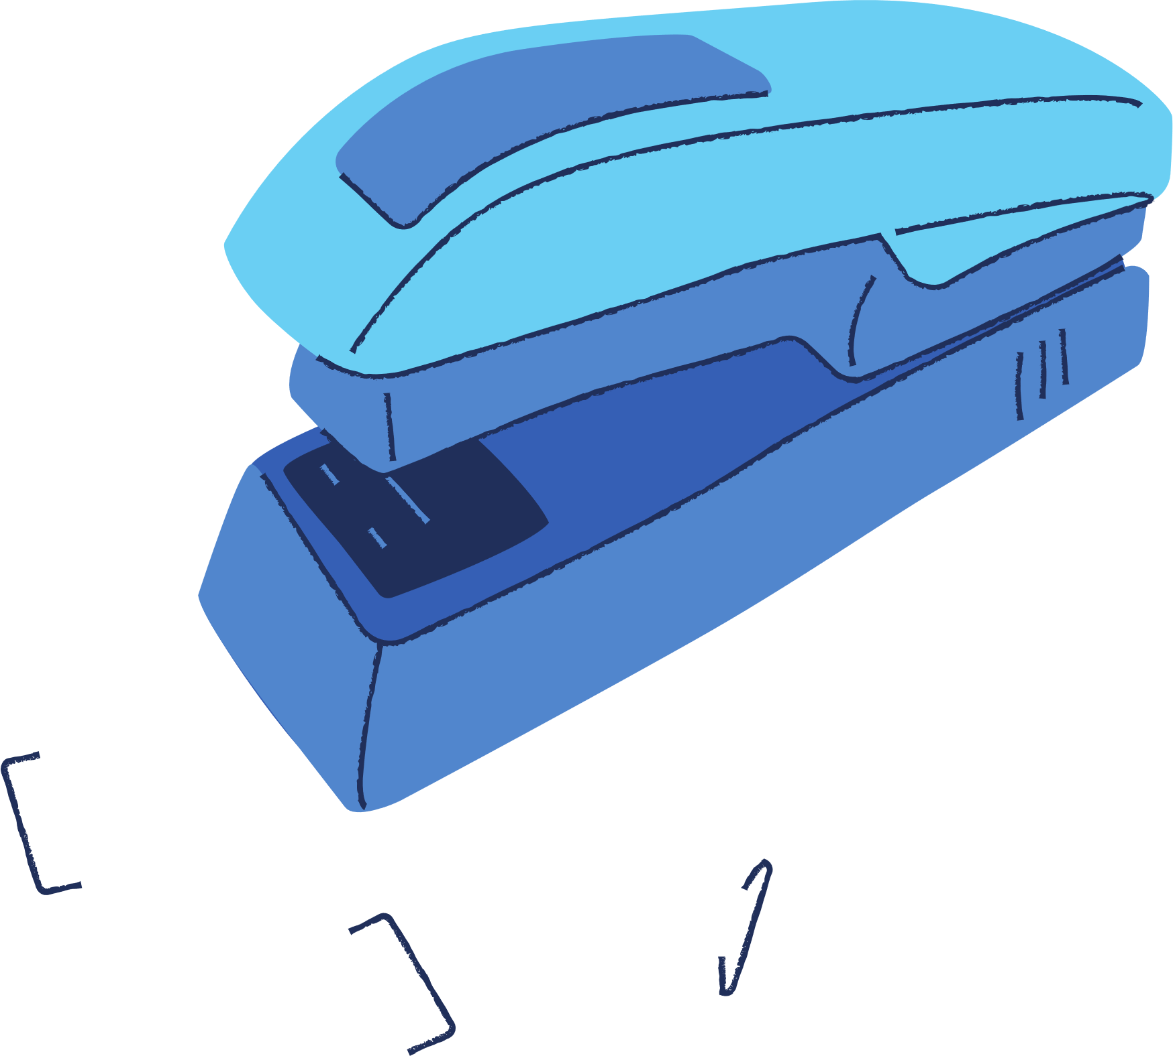
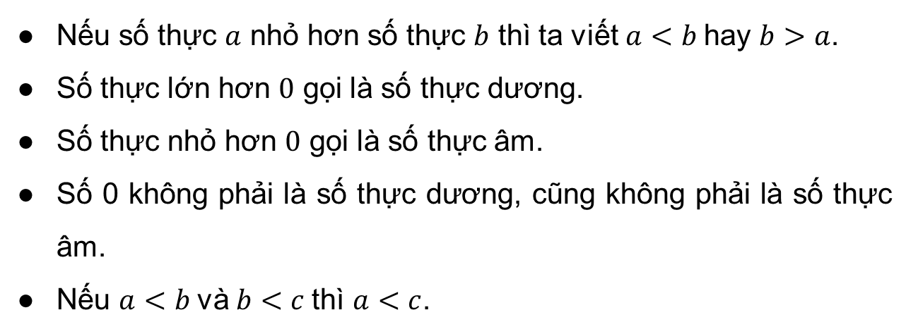
2
IV. SO SÁNH CÁC SỐ THỰC
1. So sánh hai số thực
Nếu số thực $a$ nhỏ hơn số thực $b$ thì ta viết $a<b$hay $b>a$.
Số thực lớn hơn $0$ gọi là số thực dương.
Số thực nhỏ hơn $0$ gọi là số thực âm.
Số 0 không phải là số thực dương, cũng không phải là số thực âm.
Nếu $a<b$và $b<c$thì $a<c$.

Slide 15

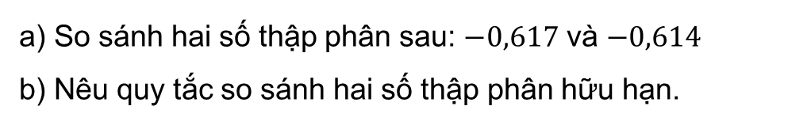

2. Cách so sánh hai số thực
a) So sánh hai số thập phân sau: $−0,617$ và $−0,614$
b) Nêu quy tắc so sánh hai số thập phân hữu hạn.
HĐ4
Giải:
a) Vì $0,617>0,614$nên $−0,617<−0,614$
b) Quy tắc so sánh hai số thập phân hữu hạn:
+ So sánh 2 số thập phân khác dấu: Số thập phân âm luôn nhỏ hơn số thập phân dương

Slide 16

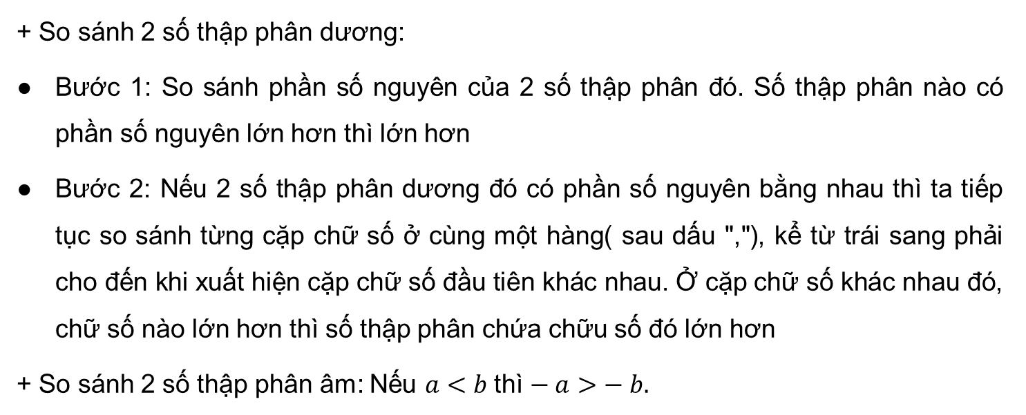
+ So sánh 2 số thập phân dương:
Bước 1: So sánh phần số nguyên của 2 số thập phân đó. Số thập phân nào có phần số nguyên lớn hơn thì lớn hơn
Bước 2: Nếu 2 số thập phân dương đó có phần số nguyên bằng nhau thì ta tiếp tục so sánh từng cặp chữ số ở cùng một hàng( sau dấu ","), kể từ trái sang phải cho đến khi xuất hiện cặp chữ số đầu tiên khác nhau. Ở cặp chữ số khác nhau đó, chữ số nào lớn hơn thì số thập phân chứa chữu số đó lớn hơn
+ So sánh 2 số thập phân âm: Nếu $a<b$thì $− a>− b.$

Slide 17


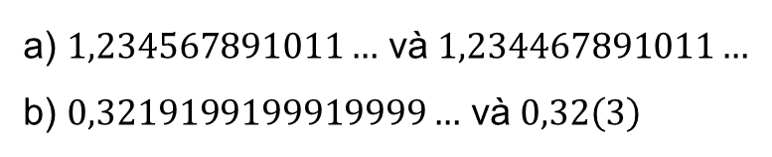
Ví dụ 3
So sánh:
a) $1,234567891011…$ và $1,234467891011…$
b) $0,3219199199919999…$ và $0,32\left(3\right)$
Giải:
a) Do $5>4$ nên $1,234567891011…>1,234467891011…$
b) Do $1<3$ nên $0,3219199199919999…<0,32333333…$

Slide 18

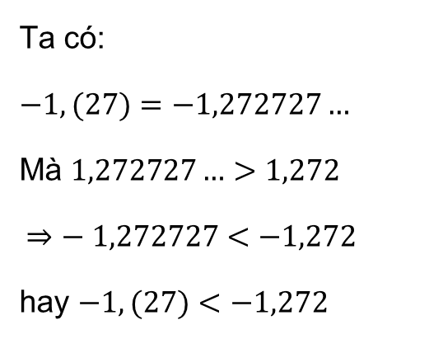
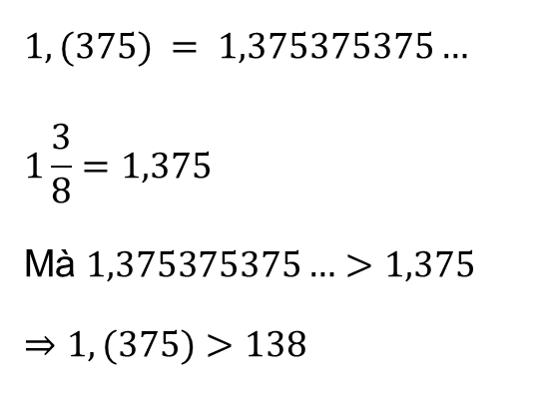


Luyện tập 2
So sánh hai số thực sau:
a) $1,\left(375\right)$ và
$$1\frac{3}{8}$$
b) $−1,\left(27\right)$ và $−1,272$
Ta có:
Ta có:
$$−1,(27)=−1,272727…$$
Mà $1,272727…>1,272$
$$⇒− 1,272727<−1,272$$
hay $−1,(27)<−1,272$
$$1,(375) = 1,375375375…$$
$$1\frac{3}{8}=1,375$$
Mà $1,375375375…>1,375$
$$⇒1,(375)>138$$

Slide 19
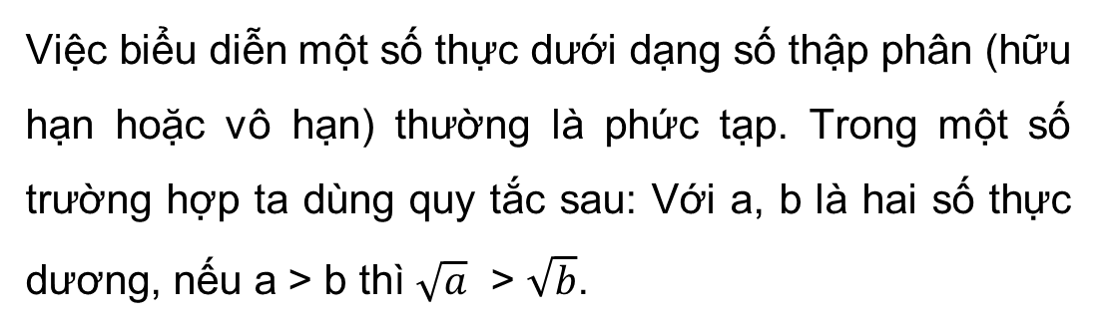
Chú ý
Việc biểu diễn một số thực dưới dạng số thập phân (hữu hạn hoặc vô hạn) thường là phức tạp. Trong một số trường hợp ta dùng quy tắc sau: Với a, b là hai số thực dương, nếu a > b thì $\sqrt{a}$ > $\sqrt{b}$.

Slide 20

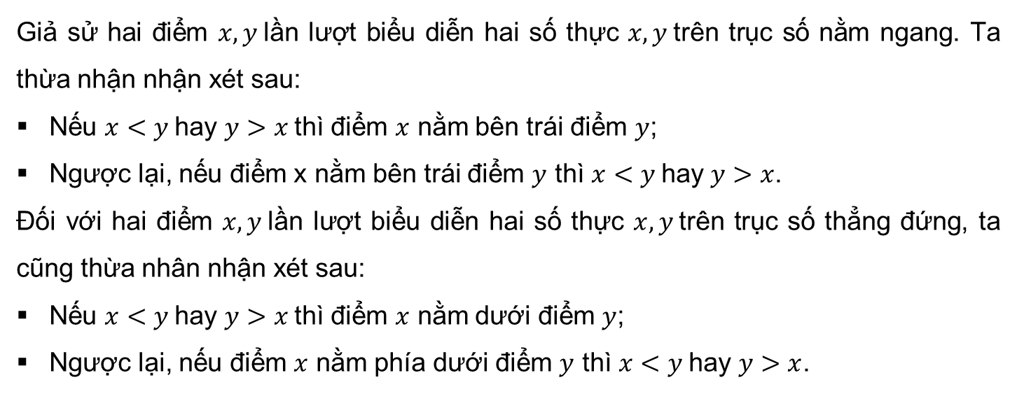
3. Minh hoạ trên trục số
Giả sử hai điểm $x, y$lần lượt biểu diễn hai số thực $x, y$trên trục số nằm ngang. Ta thừa nhận nhận xét sau:
Nếu $x<y$hay $y>x$thì điểm $x$ nằm bên trái điểm $y$;
Ngược lại, nếu điểm x nằm bên trái điểm $y$ thì $x<y$hay $y>x$.
Đối với hai điểm $x, y$lần lượt biểu diễn hai số thực $x, y$trên trục số thẳng đứng, ta cũng thừa nhân nhận xét sau:
Nếu $x<y$hay $y>x$thì điểm $x$ nằm dưới điểm $y$;
Ngược lại, nếu điểm $x$ nằm phía dưới điểm $y$ thì $x<y$hay $y>x$.

Slide 21
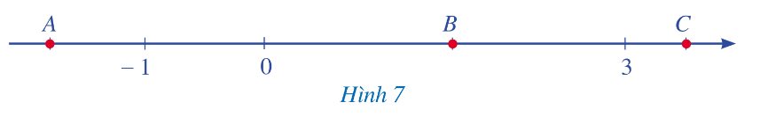
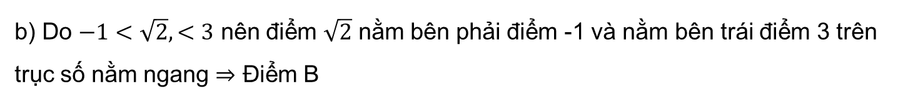
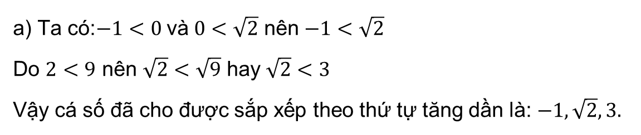
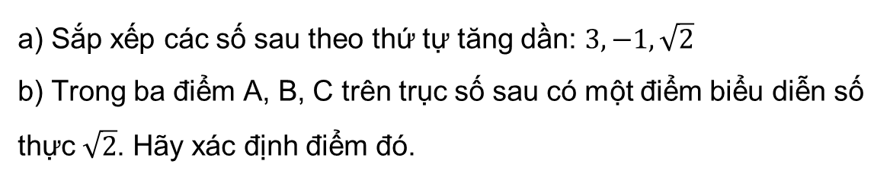
a) Sắp xếp các số sau theo thứ tự tăng dần: $3, −1, \sqrt{2}$
b) Trong ba điểm A, B, C trên trục số sau có một điểm biểu diễn số thực $\sqrt{2}$. Hãy xác định điểm đó.
Ví dụ 4
Giải:
a) Ta có:$−1<0$và $0<\sqrt{2}$ nên $−1<\sqrt{2}$
Do $2<9$ nên $\sqrt{2}<\sqrt{9}$ hay $\sqrt{2}<3$
Vậy cá số đã cho được sắp xếp theo thứ tự tăng dần là: $−1, \sqrt{2}, 3.$
b) Do $−1<\sqrt{2},<3$ nên điểm $\sqrt{2}$ nằm bên phải điểm -1 và nằm bên trái điểm 3 trên trục số nằm ngang $⇒$ Điểm B

Slide 22





LUYỆN TẬP
Trong các phát biểu sau, phát biểu nào đúng, phát biểu nào sai?
a) Nếu $a∈ℤ$ thì $a∈ℝ$
b) Nếu $a∈ℚ$ thì $a∈ℝ$
Đúng vì một số nguyên cũng là số thực.
Đúng vì một số hữu tỉ cũng là số thực.
c) Nếu $a∈ℝ$ thì $a∈ℤ$
d) Nếu $a∈ℝ$ thì $a∉ℚ$
Sai vì một số thực có thể không là số nguyên.
Sai vì một số thực có thể là số hữu tỉ hoặc không là số hữu tỉ.

Slide 23


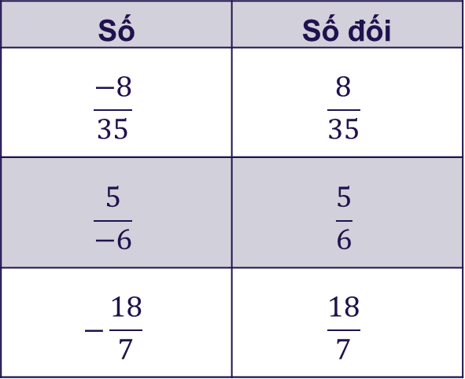
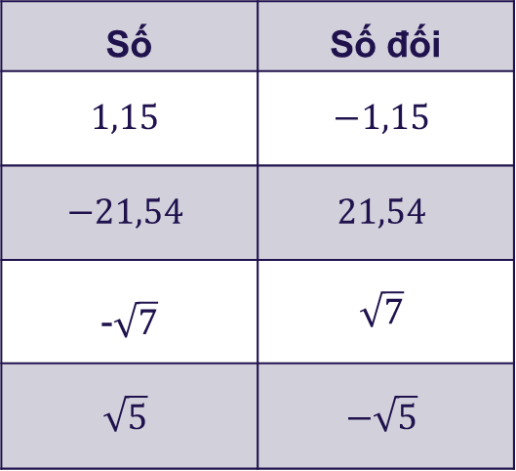

Female
Male
Tìm số đối của mỗi số sau:
$$\frac{−8}{35}; \frac{5}{−6};−\frac{18}{7};1,15;−21,54;−\sqrt{7}; \sqrt{5}$$
Giải:
Số | Số đối
$$\frac{−8}{35}$$ | $$\frac{8}{35}$$
$$\frac{5}{−6}$$ | $$\frac{5}{6}$$
$$−\frac{18}{7}$$ | $$\frac{18}{7}$$
Số | Số đối
$$1,15$$ | $$−1,15$$
$$−21,54$$ | $$21,54$$
-$\sqrt{7}$ | $$\sqrt{7}$$
$$\sqrt{5}$$ | $$−\sqrt{5}$$

Slide 24












So sánh:
a) $−1,\left(81\right)$ và $−1,812$
$$2\frac{1}{7}$$
b) và $2,142$
Ta có: $1,(81)=1,81818181…$
$$2\frac{1}{7} = 2,142857…$$
Ta có:
Mà: $1,8181…<1,812$
Mà: $2,142857…>2,142$
$$⇒−1,8181…>−1,812$$
$$⇒2\frac{1}{7}>2,142$$
hay $−1,(81)>−1,812$

Slide 25

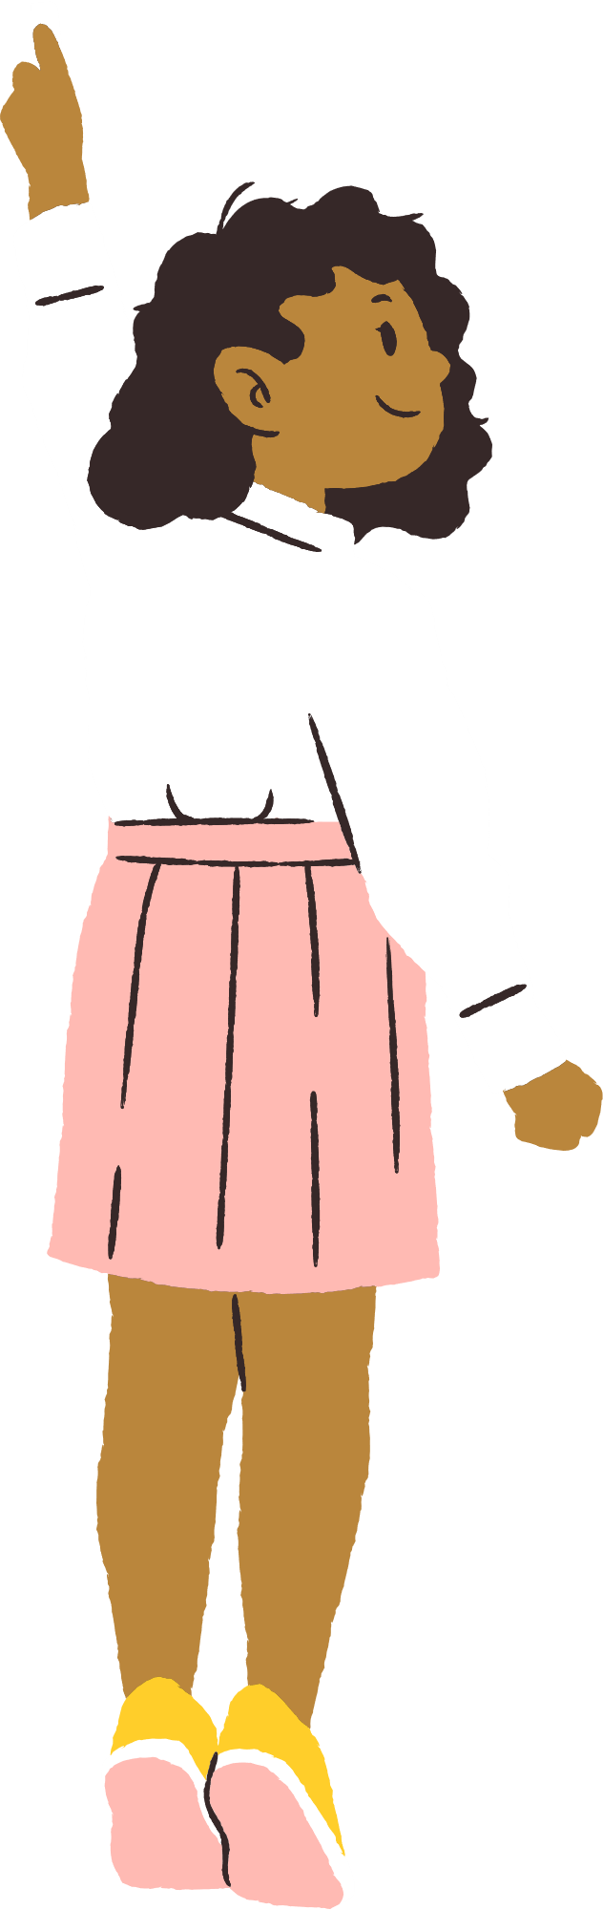





VẬN DỤNG
Tìm chữ số thích hợp cho
?
?
?
a) $−5,02<−5, 0 1$
b) $−3,7 0 8<−3, 715$
c) $−0,5 9 \left(742\right)<−0,59653$
?
d) $−1,\left(4 9 \right)<−1,49$
?

Slide 26


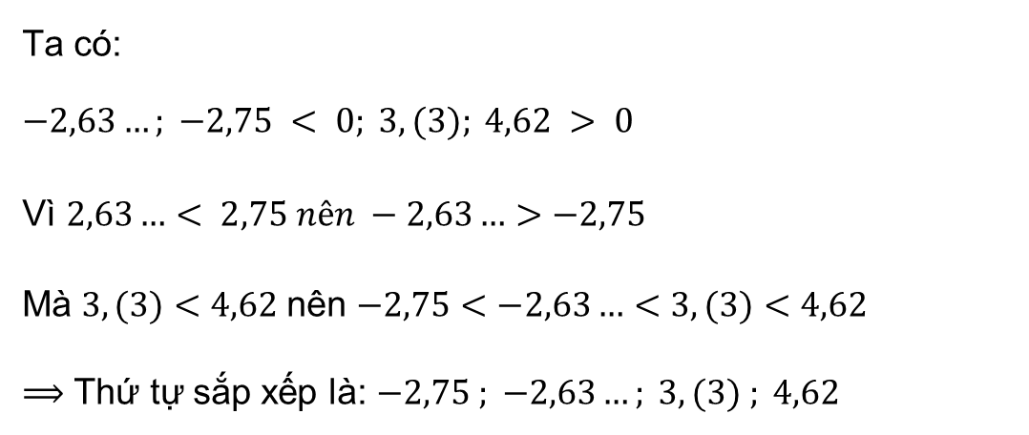

a) Sắp xếp các số sau theo thứ tự tăng dần
$$−2,63…;3,\left(3\right);−2,75…;4,62.$$
Giải:
Ta có:
$$−2,63…; −2,75 < 0; 3,(3); 4,62 > 0$$
Vì $2,63…< 2,75 nên −2,63…>−2,75$
Mà $3,(3)<4,62$nên $−2,75<−2,63…<3,(3)<4,62$
$⟹$ Thứ tự sắp xếp là: $−2,75 ; −2,63…; 3,(3) ; 4,62$

Slide 27

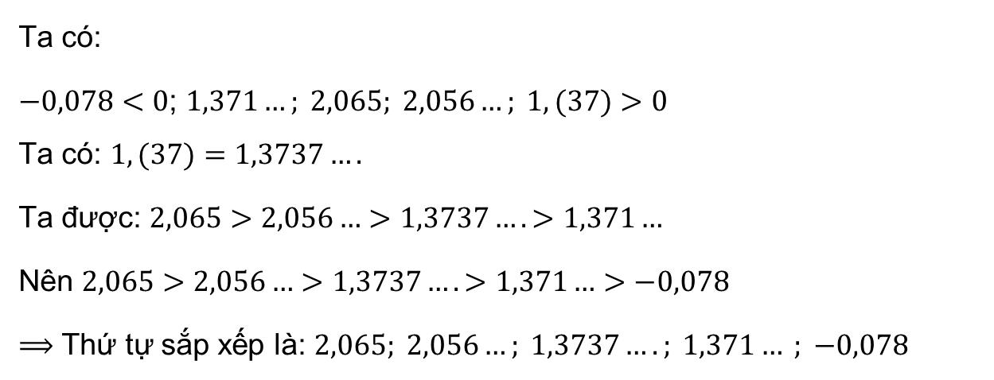
b) Sắp xếp các số sau theo thứ tự giảm dần
$$1,371…;2,065;2,056…;−0,078…;1,\left(37\right).$$
Giải:
Ta có:
$−0,078<0$; $1,371…; 2,065; 2,056…; 1,(37)>0$
Ta có: $1,(37)=1,3737….$
Ta được: $2,065>2,056…>1,3737…. >1,371…$
Nên $2,065>2,056…>1,3737…. >1,371…>−0,078$
$⟹$ Thứ tự sắp xếp là: $2,065; 2,056…; 1,3737…. ; 1,371… ; −0,078$

Slide 28
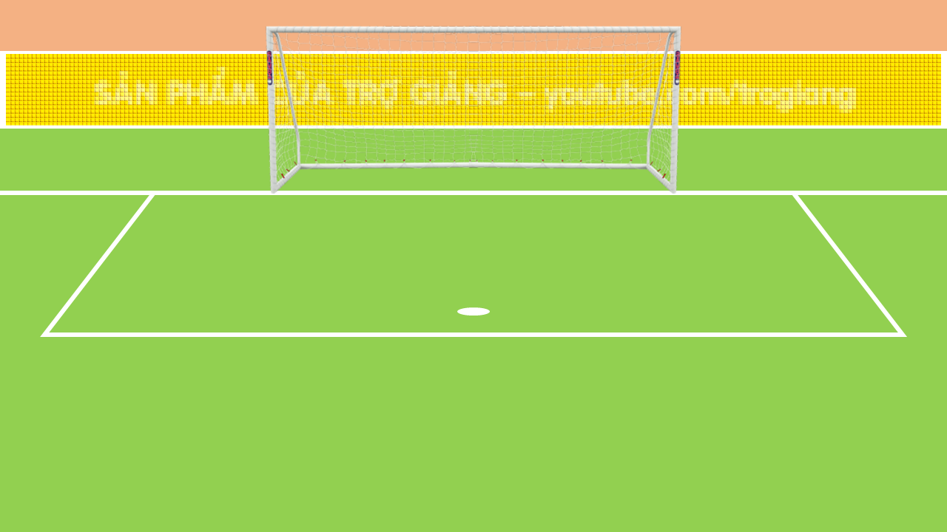





Câu 1. Phát biểu nào sau đây là đúng?
A. Số nguyên không phải số thực
B. Phân số không phải số thực
C. Số vô tỉ không phải số thực
D. Cả ba loại số trên đều là số thực

Slide 29
Câu 2. Phát biểu nào sau đây sai?
A. Mọi số vô tỉ đều là số thực
B. Mọi số thực đều là số vô tỉ.
C. Mọi số nguyên đều là số hữu tỉ
D. Số 0 là số hữu tỉ cũng là số thực.

Slide 30

Câu 3. Chọn chữ số thích hợp điền vào chỗ trống $−11,29<− 11,…9$
A. 1 ; 2; ...9
B. 3
C. $∅$
D. 0; 1

Slide 31


Câu 4. Chọn khẳng định sai trong các khẳng định sau:
A. $\sqrt{2}$ ; $\sqrt{3}$ ; $\sqrt{5}$ là các số thực
B. $\frac{−1}{2};\frac{2}{3}; −0,45$là các số thực
C. Số 0 vừa là số hữu tỉ vừa là số vô tỉ
D. 1; 2; 3; 4 là các số thực

Slide 32
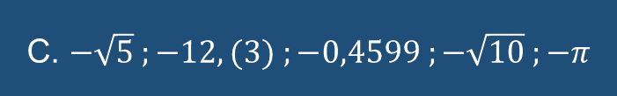
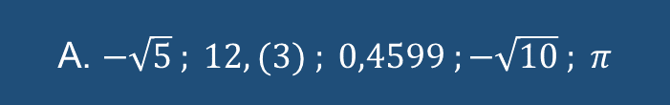
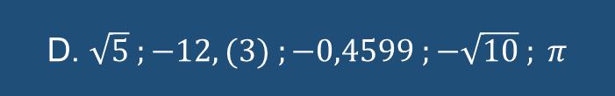
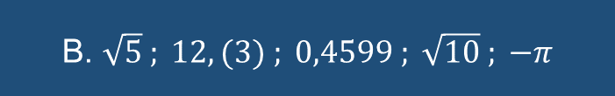
Câu 5. Số đối của các số $−\sqrt{5};12,\left(3\right);0,4599; \sqrt{10};−π$ lần lượt là
A. $−\sqrt{5} ; 12,(3) ; 0,4599 ;−\sqrt{10} ; π$
B. $\sqrt{5} ; 12,(3) ; 0,4599 ; \sqrt{10} ; −π$
C. $−\sqrt{5} ;−12,(3) ;−0,4599 ;−\sqrt{10} ;−π$
D. $\sqrt{5} ;−12,(3) ;−0,4599 ;−\sqrt{10} ; π$

Slide 33

HƯỚNG DẪN VỀ NHÀ
Ôn lại kiến thức đã học trong bài
Hoàn thành các bài tập SBT
Chuẩn bị bài mới “Bài 3. Giá trị tuyệt đối của một số thực”

